Slide 1
Packet Tracer
TeamLog NetWork Class - 11

Slide 2



IP 주소 고갈 문제
현제 21세기에서 사용하는 IP 주소의 버전은 IPv4이다. IPv4 체계의 IP주소의 크기는
2^32 개이다. 하지만 시대의 발전의 따라서 2^32개가 부족한 시대가 왔기 때문에 이를
대처하는 방안이 2가지가 있다.
NAT
IP
IP
IPv6

Slide 3
Public IP , Private IP
Public IP(공인 IP) : 인터넷 사용자의 로컬 네트워크를 식별하기 위해 사용하는 IP주소로
국가 기관 단위에서 제공하는 IP이다.(이 Public IP주소는 사용 할 수가 없다.)
Private IP(사설 IP) : 일반 가정이나 회사 내부에서 사용하는 IP 주소이다.
사설 IP 대역
CLASS A : 10.0.0.0 ~ 10.255.255.255
CLASS B : 172.16.0.0 ~ 192.168.0.0
CLASS C : 192.168.0.0 ~ 192.168.255.255

Slide 4



Public IP , Private IP
Private Network
192.168.0.1
192.168.0.254
181.236.123.3
Internet
192.168.0.2
router
LG , KT , SKT…
192.168.0.3

Slide 5
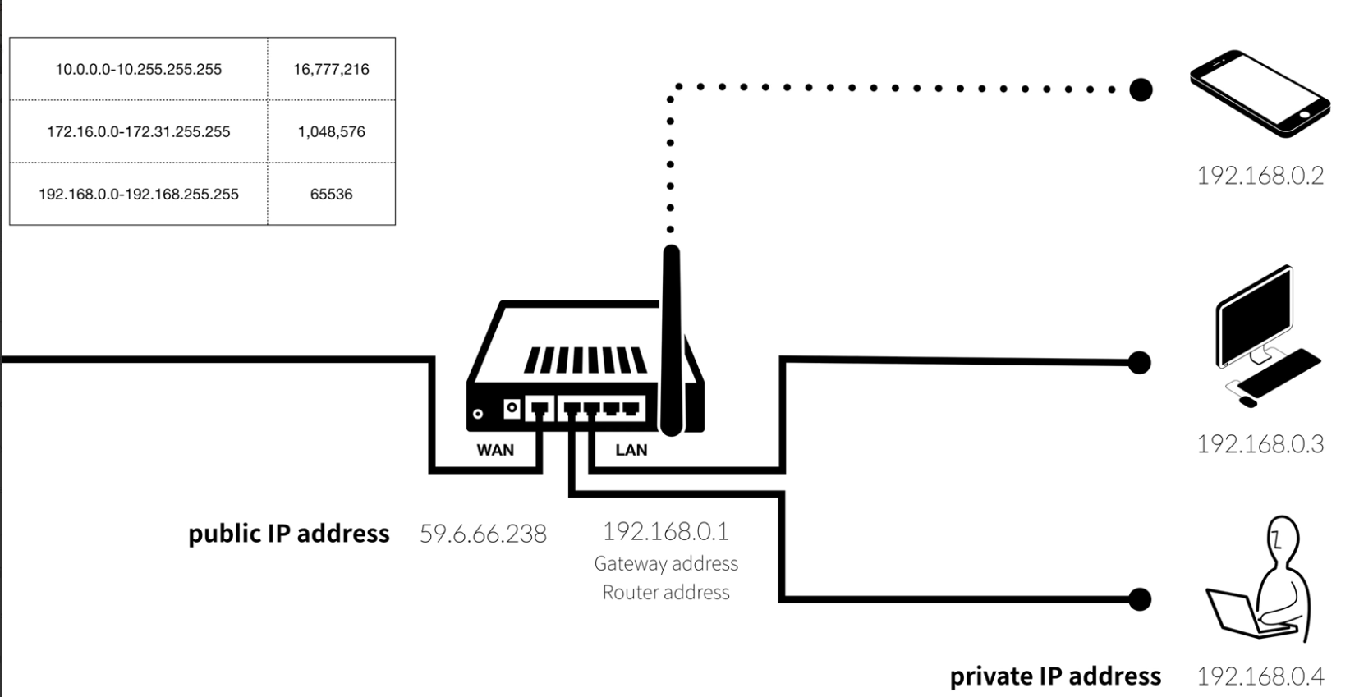
NAT(Network Address Translation)
사설 네트워크에 속한 여러 개의 호스트가 하나의 공인 IP로 변환하여 인터넷에
접속하기 위해 사용하는 기술이 NAT이다.

Slide 6
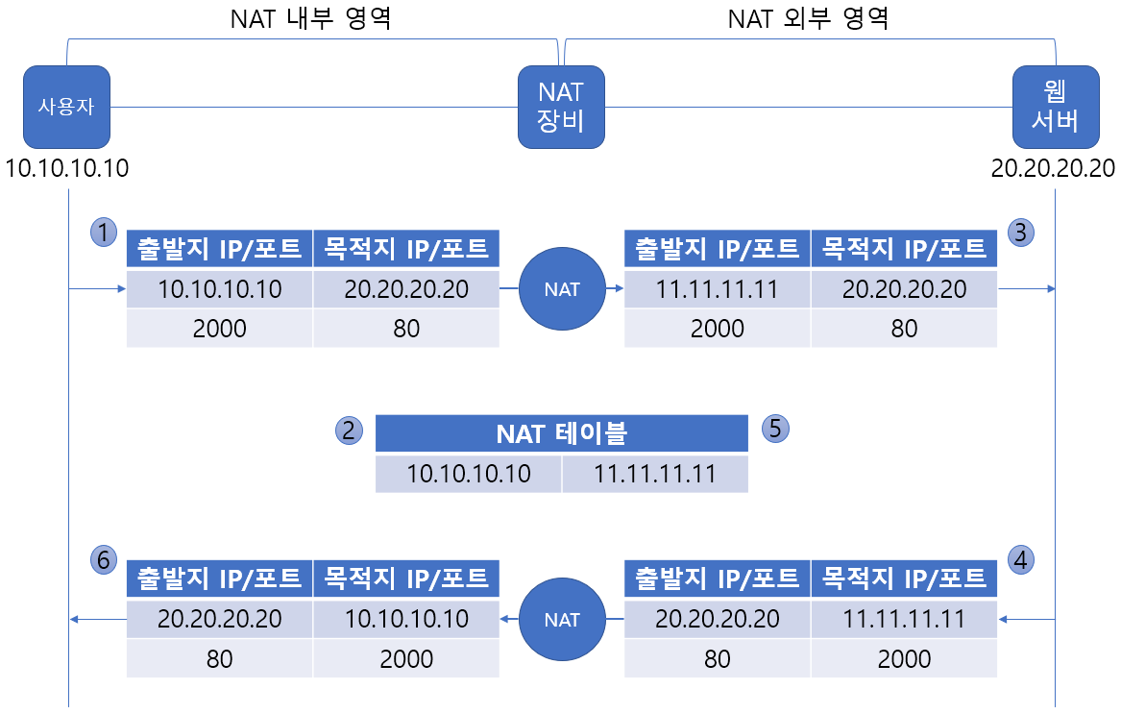
NAT(Network Address Translation)

Slide 7

NAT(Network Address Translation)
NAT의 장점은 사설망에서는 중복된 네트워크 대역대를 사용 할 수 있으므로 IP를 절약 할 수 있다.
Public Network
Public Network
Internet
Private Network
Private Network
192.168.0.2
192.168.0.2
192.168.0.1
192.168.0.1

Slide 8
NAT Table
NAT Table은 Public IP와 Private IP을 변환 할 때 기록 하는 Table이다.
Table에 기록된 Public IP와 Private IP를 바탕으로 NAT를 수행한다.
Internet
Public Network
Private Network
Public Network
Private Network
210.123.3.4
192.168.10.100
NAT Table
210.123.3.5
192.168.10.101

Slide 9
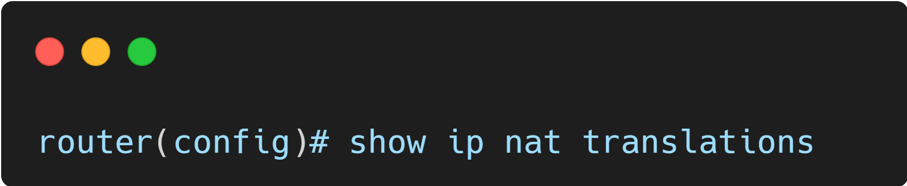
NAT Table
NAT Table 명령어

Slide 10
Static NAT(Network Address Translation)
하나의 내부 IP 주소와 하나의 외부 IP주소를 1:1로 매핑 시키는 방식
Internet
Public Network
Private Network
Public Network
Private Network
210.123.3.4
192.168.10.100
NAT Table
210.123.3.5
192.168.10.101

Slide 11
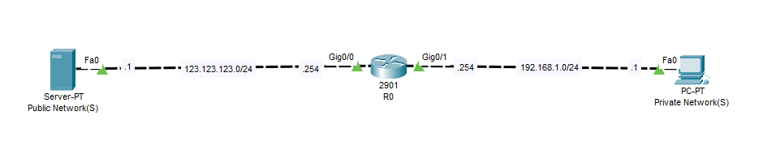
Static NAT(Network Address Translation)
정적 NAT 토폴로지

Slide 12
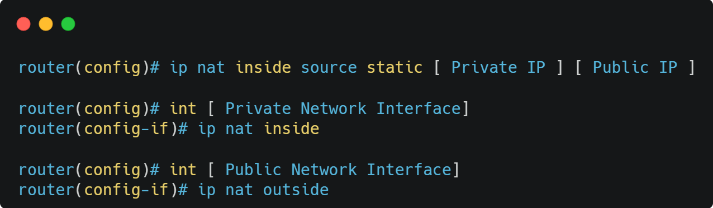
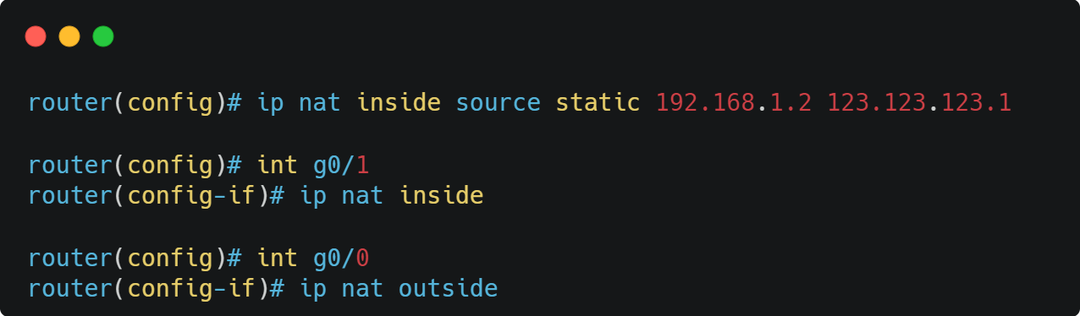
Static NAT(Network Address Translation)
정적 NAT 명령어
정적 NAT 토폴로지 명령어

Slide 13
Dynamic NAT(Network Address Translation)
여러 개의 내부 IP 주소와 여러 개의 외부 IP주소를 동적으로 매핑 시키는 방식
Internet
Private Network
Public Network
Public Network
Private Network
210.123.3.4
NAT Table
192.168.10.101
210.123.3.5

Slide 14
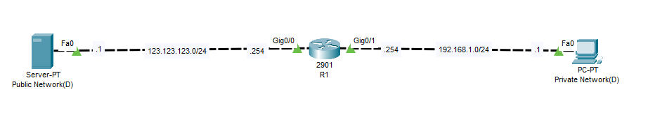
Dynamic NAT(Network Address Translation)
동적 NAT 토폴로지

Slide 15
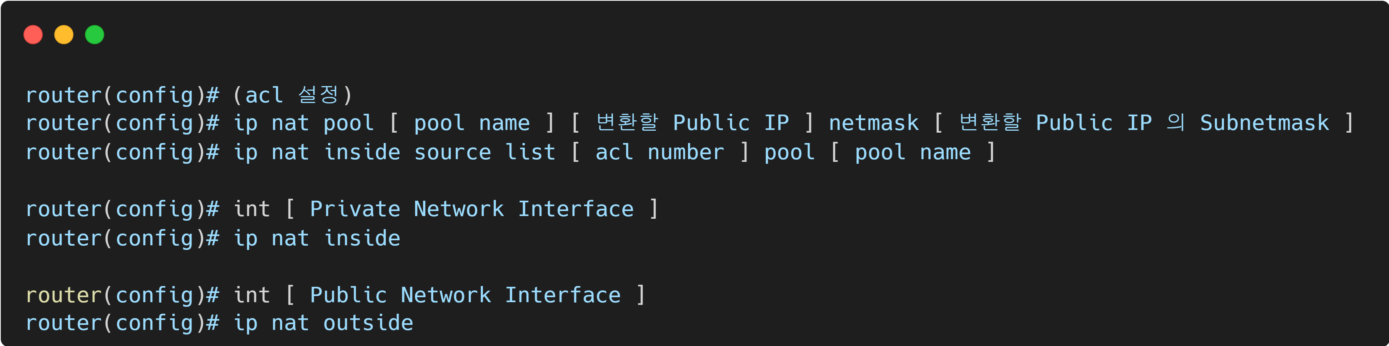
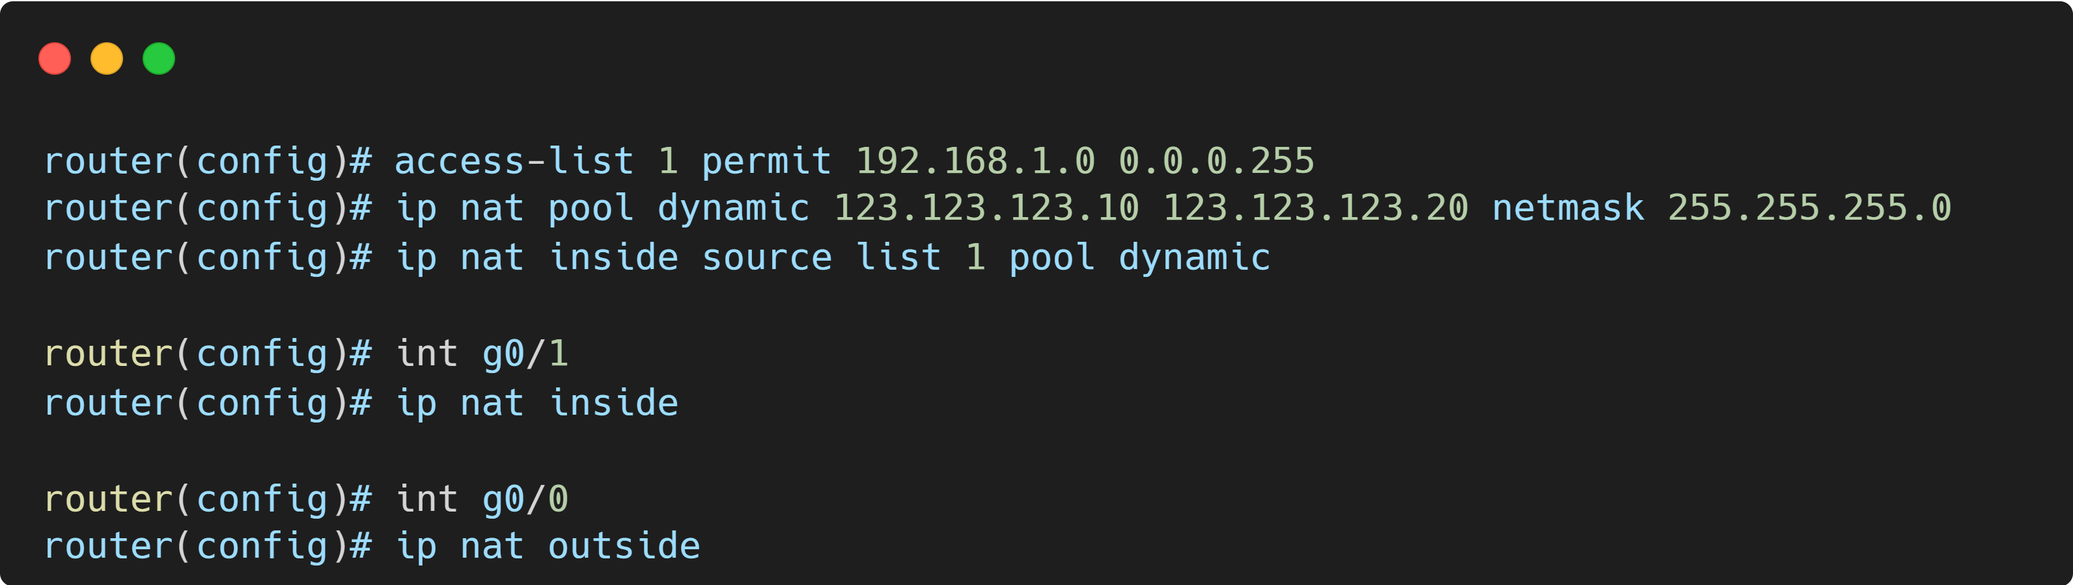
Dynamic NAT(Network Address Translation)
동적 NAT 명령어
동적 NAT 토폴로지 명령어

Slide 16
PAT(Port Address Translation)
여러 개의 내부 IP 주소와 하나의 외부 IP주소를 n : 1로 매핑 시키는 방식 앞에서 진행한 NAT에서 포트 번호까지 이용하여 NAT를 진행한다.
Internet
Public Network
Private Network
Public Network
Private Network
192.168.10.101:80
NAT Table
210.123.3.5:2000
192.168.10.102:90

Slide 17
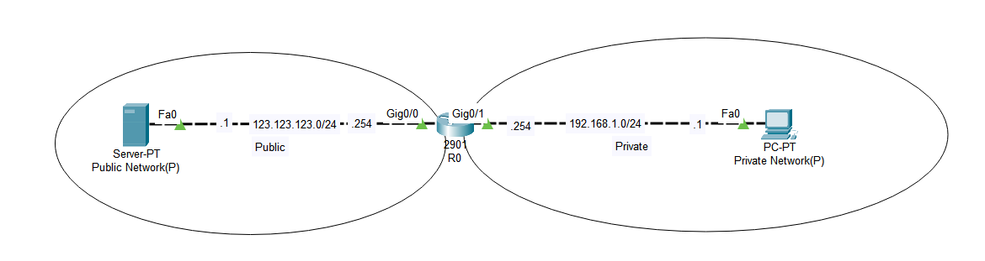
PAT(Port Address Translation)
PAT 토폴로지

Slide 18
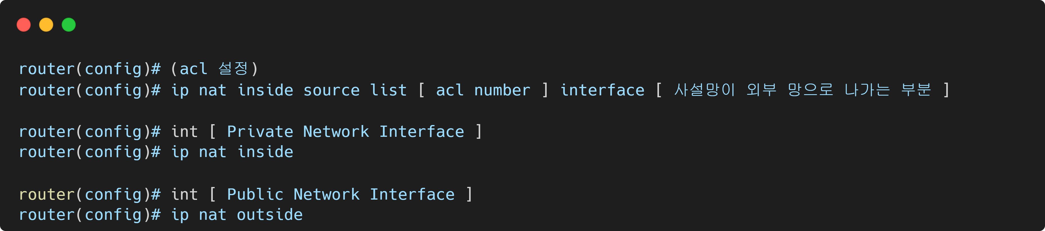
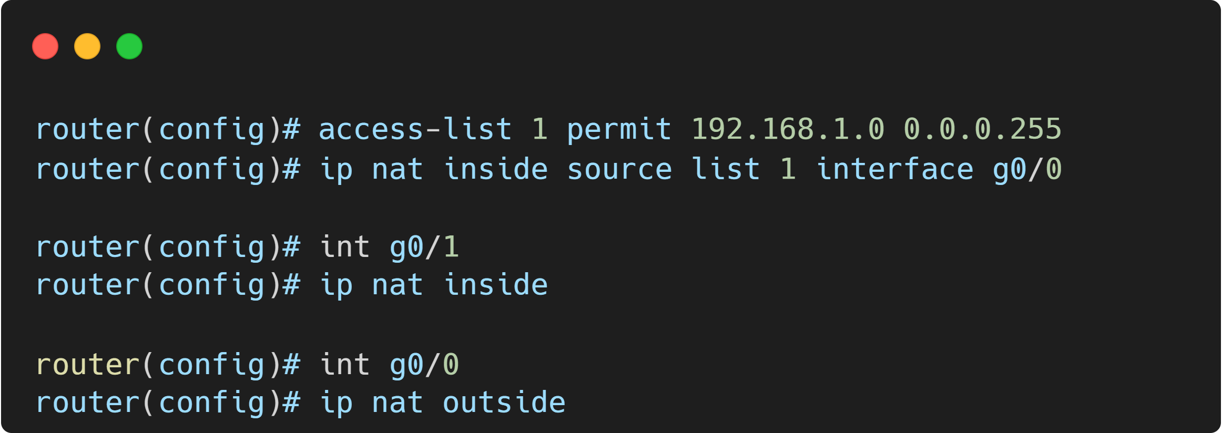
PAT(Port Address Translation)
PAT 명령어
PAT 토폴로지 명령어

